Slide 1
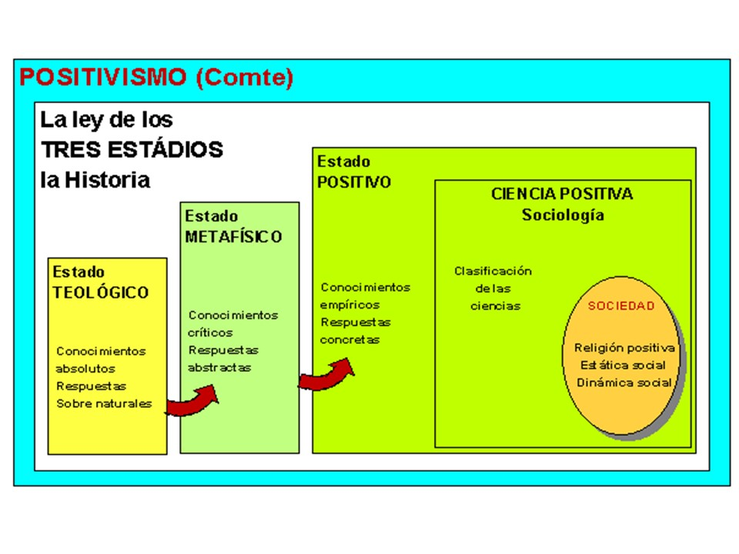
Pensamiento dualista cartesiano.
Pensar dualista: a favor/ en contra, conflictivo…
Una filosofía analítica, opuesta a la filosofía de la vida, se cree la única epistemología válida: filosofía dogmática, ciencia reduccionista.
La “evidencia científica”, la “jerarquía de la precisión” (propio de un mundo mecanicistas), padece un agudo “provincialismo”… partir del a priori espacio euclidiano y negar el papel del observador.
Fusión de racionalismo del siglo XVII, la biología molecular del siglo XIX con algoritmo, big data del siglo XXI conduce a una abandono de la modernidad con “giro naturalista”.

Slide 2
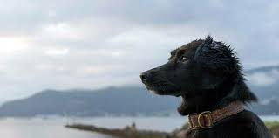
¿Qué hará?
Sabemos trayectoria y velocidad de una piedra cuando le damos un golpe.
¿Y si golpeamos un perro?
¿Sirve la dig data, algoritmos, para predecir con precisión su comportamiento?

Slide 3
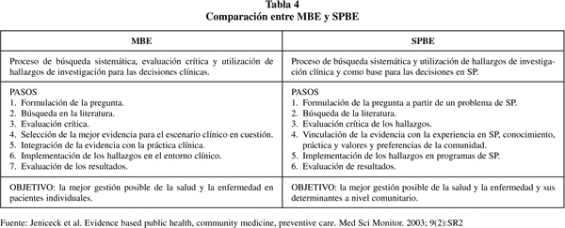
Reducir el hombre a su dimensión física. El “jerarquía de la precisión” nos devuelve a paradigmas mecanicistas de siglo XVII.
"La medicina es una disciplina sintética, mientras que la ciencia es una actividad analítica. La ciencia divide, disecciona, separa, reduce... Por el contrario, la medicina agrupa, relaciona, combina”.

Slide 4
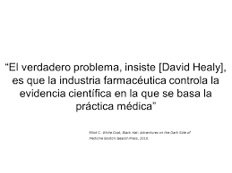
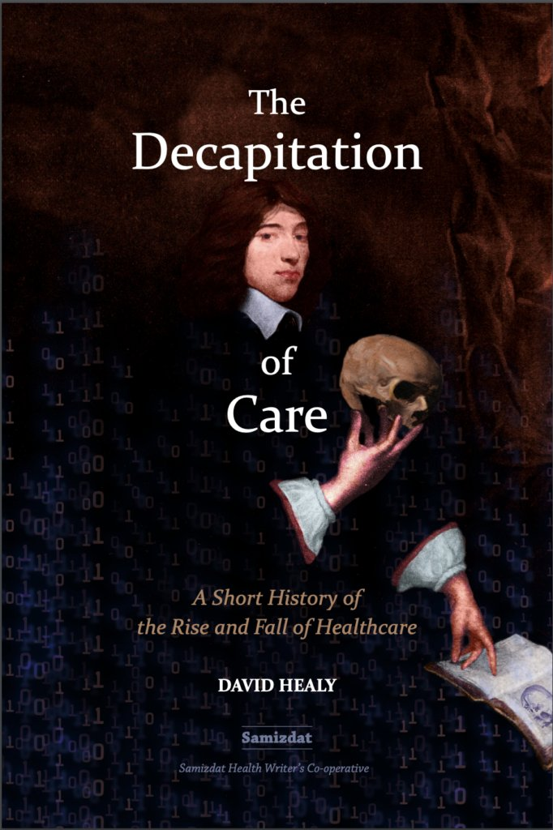
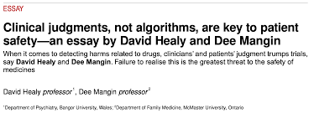
https://www.youtube.com/watch?v=NsCmifDbK3M

Slide 5
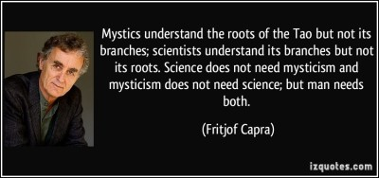
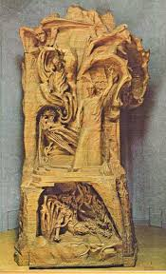
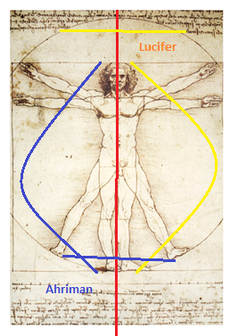
F. Capra: “¡la ciencia no necesita la espiritualidad, la espiritualidad no necesita la ciencia, pero el hombre necesitamos ambos!”
E.U. Weizsäcker, añade a la cita: “…no está claro que las dos primeras afirmaciones sean correctas”.

Slide 6
Rudolf Steiner en Waimar edita al final del siglo XIX 2 volúmenes de la obra científica de Goethe. La geometría fractal, la cuarta dimensión (matemática) pone en crisis el paradigma newtoniano. Goethe inspira a la física cuántica (W. Heisenberg), antropología existencial (Heidegger); etc. J.W. von Goethe inspira a la física abandonar megalomanía de Sir I Newton.

Slide 7
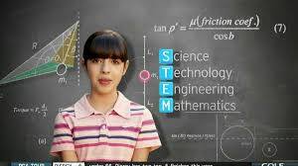
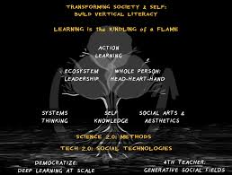
Tecnologías exponenciales. Nos anclan en conocimiento caducos e impiden que modifiquemos la forma de ver el mundo.
“… los cambios tecnológicos actuales pueden ser aceleradores de modelos de conocimiento caducos y perjudiciales para nuestra supervivencia”. Carlos Álvarez Pereira.
Hiperespecialización de STEM o
intuición, creatividad. libertad…

Slide 8
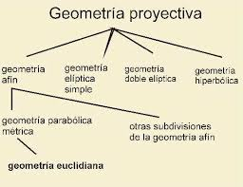
Espacio absoluto: sensorium dei. El a priori megalómano de física clásica: espacio euclidiano. Las física se adapta a la metafísica (una idea metafísica de tiempo y espacio). Es el espacio y el tiempo el que ha de adaptar a la física.

Slide 9
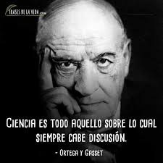
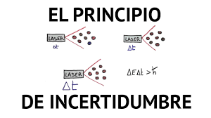
Frente el pesimismo respecto la naturaleza humana. “¿Estamos ante un gigantesco fracaso de lo que justamente consideramos como lo más valioso: nuestra inteligencia y capacidad de conocimiento? ...No deja ser irónico que, en el ámbito de la física, la disciplina que dio a luz la mecánica clásica inspiradora de ese paradigma, se haya desarrollado desde el siglo XIX muchas otras maneras de interpretar la realidad más fieles a la complejidad de la vida y la naturaleza”. Carlos Álverez Pereira

Slide 10
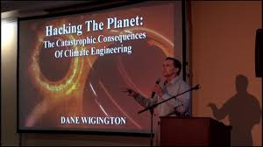
Geoingeniería frente el cambio climático.
La geoingeniería se ha mantenido en segundo plano en las negociaciones sobre el cambio climático en Naciones Unidas por al menos 12 años, pero se convirtió un tema explícito de interés central a partir del Acuerdo de París de 2015.
Leonardo da Vinci unió fuerzas con Nicolás Maquiavelo a inicios del siglo XIV para desviar el río Arno, esperando matar de hambre a la ciudad rival Pisa y otorgar a Florencia una vía navegable hacia el Mediterráneo.
Llamado “Geoclique” por el periodista científico Eli Kintisch, este pequeño grupo insiste en que el cambio climático es tan amenazante que lo mínimamente razonable es desarrollar un “Plan B” porque los gobiernos están fracasando en reducir las emisiones de gases de efecto invernadero.

Slide 11
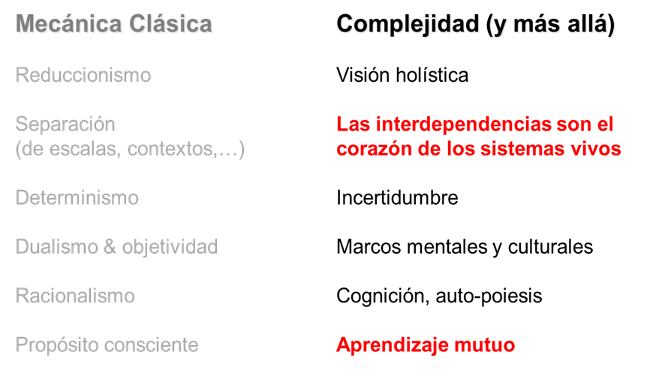
En la parte esta el todo. De la mecánica clásica a la cuántica.
La embriogénesis muestra que en una parte está contenido el todo: un organismo sin una parte surge el todo. Es una capacidad de organismo inferiores.
La autoregulación (Driesch), autopoiesis (con base en la cibernértica, en Varela y Maturana); está en LasMeditaciones Karmicas de R. Steiner 1910.

Slide 12
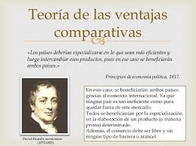
La economía y ciencias sociales se basan en modelos abstractos, matemáticos divididos en disciplinas. Los economistas neoclásicos del S.XIX creyeron encontrar la precisión en la ley de oferta y demanda; inspirada en la ley física de equilibrio de fuerzas.
La economía y sociología se basan en modelo tomados prestados de la física que esta ha abandonado.
Ventaja comparativa de David Ricardo: Hacer más de los mismo, para bajar costes, maximizar, una gana el resto pierde.
La escasez necesaria para mercados eficientes.

Slide 13
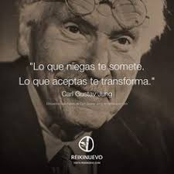
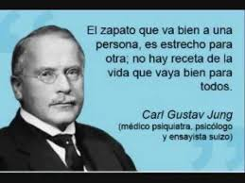
C.G. Jung
“Nuestro filósofo ha estado avisado eludir todas las complicaciones con la simple negación de lo inconsciente... Algo sucedió en la física… ondulación de la luz… hay fenómenos que solo se pueden explicar por córpulos luminoso… La física (cuántica) demostró al psicólogo que puede moverse en una aparente contradiction adiecto… el psicólogo no tuvo al sensación de no caer en fantasías, fuerza de espíritu científico”.

Slide 14
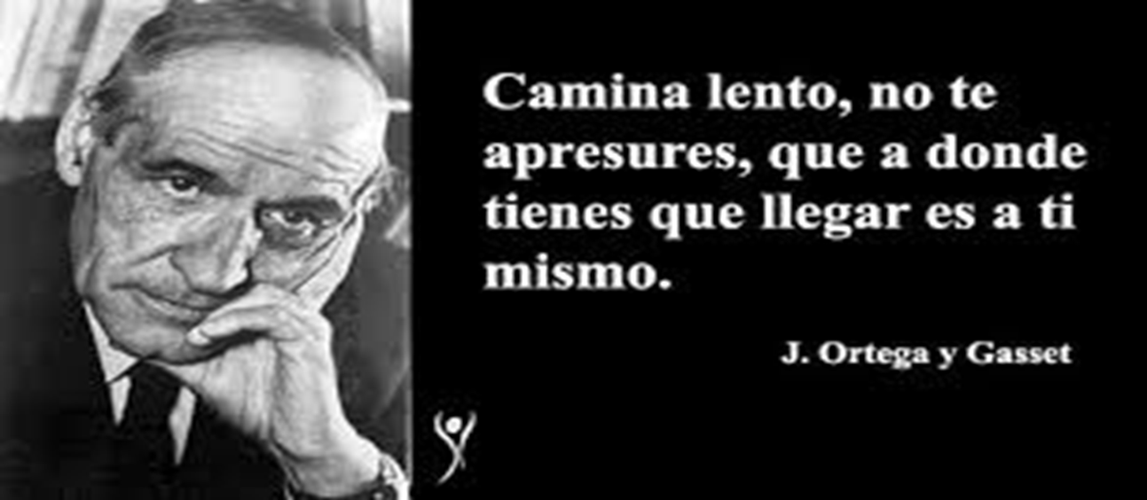
El vacío psíquico es una fuerza motriz de deseo de crecimiento material que vacía el mundo exterior.
Dana Meadows nos enseña que “las personas no necesitan coches enormes, necesitan respeto. No necesitan armarios abarrotados, necesitan sentirse atractivas… Necesitan reconocimineto, amor, alegría”.
Para Yuval Noah Harari la religión está cimienta el mundo terrenal; en cambio, la espiritualidad nos permite escaparnos de él.
Ese viaje al mundo interior nos ayuda escuchar el mundo exterior. La espiritualidad necesita la ciencia (el reino del mundo exterior).

Slide 15
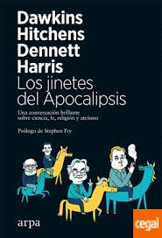
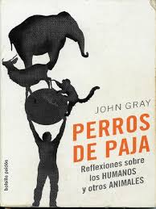
¿Contra el progreso tecnológico? Recaída en paradigmas pre-modernos, “giro naturalista”, “borrachera racionalista”, confundir “evidencia” con verdad, filosofía dogmática y ciencia reduccionista.

Slide 16
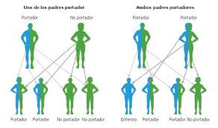
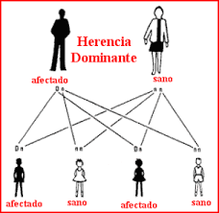
Biología molecular contra genes recesivos.
Agro-industria con sus monocultivos estratégicos, estandarizados, idénticos… busca un paradigma biológico de la homogeneidad.
Le desagrada la “biología evolutiva”, los “genes recesivos”, las visiones heterogéneas… aunque permita mejorar nutrientes, adaptarse al cambio climático.
Prefieren seguir con sus semillas modificadas genéticamente con CRISPR.

Slide 17
El falso el dilema entre cultivar o conservar.
No supera en antropocentrismo cayendo en una antipatía con la humanidad.
¿Cómo superar la “mala fama” del hombre?
¡Es posible agricultura regenerativa! E.O.Wilson propone proteger la naturaleza de los hombre: usar solo la mitad de la tierra.
Toda actividad humana es una plaga para el planeta: ¿cultivar o conservar?
¿Y aprender de la sabiduría de la naturaleza?

Slide 18
Una critica al actual modelo de la “revolución verde” y la huída adelante con “tecnologías exponenciales”.
Aplicar propuesta de IAASTD (GSL Bank, FoE, Demeter, etc.) allí donde el lobby agro-industrial no tenga el poder absoluto.

Slide 19
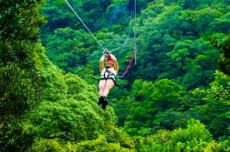
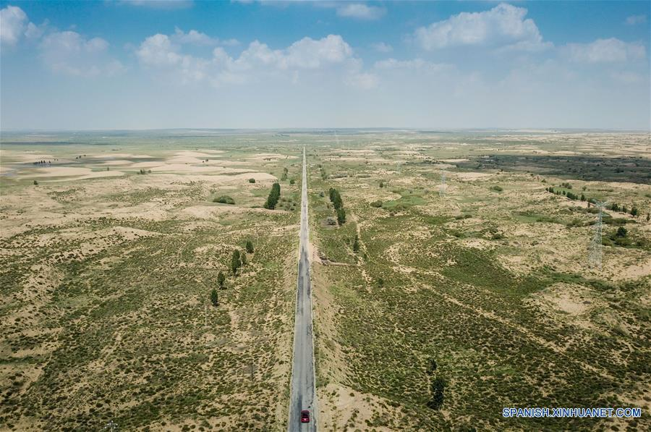
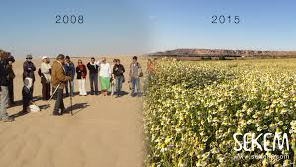
¿Desertización o regeneración? Superar catastrofismo climático. Costa Rica dobla en dos décadas superficie de selva. China reforesta 6000 km2 de desierto. Egipto agroecología en desierto: SEKEM.
http://spanish.xinhuanet.com/photo/2018-08/09/c_137378159.htm
https://www.youtube.com/watch?v=BcYmYuwLeLI

Slide 20
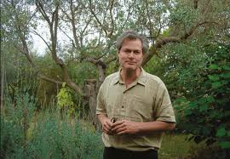
Selva de palma africana con certificado de sostenible!
Sin el orangután, sin tigre, sin elefante, etc., es una selva vacía.
“Certificado sostenible”, por destruir menos.
Matar menos es matar, hace menos mal es hacer mal, renunciar hacemos mejor, regenerar, es pero aun.

Slide 21
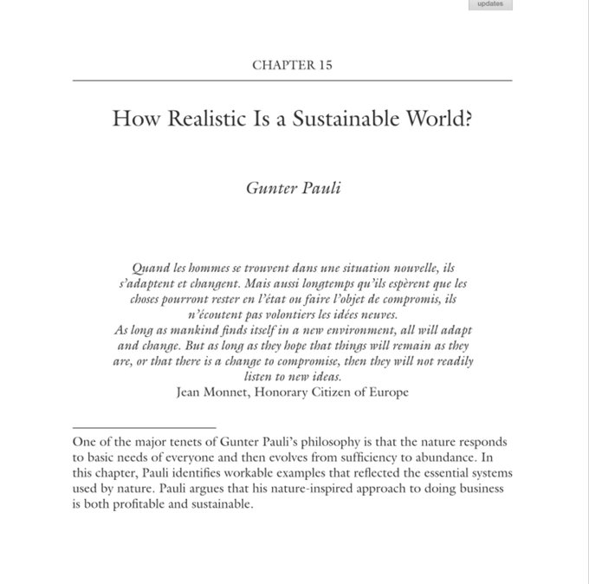
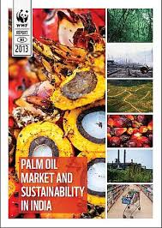
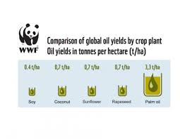
Ecologista con la destrucción del planeta.

Slide 22
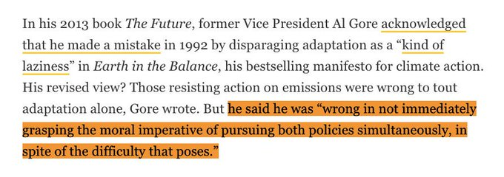
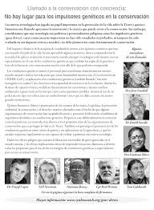
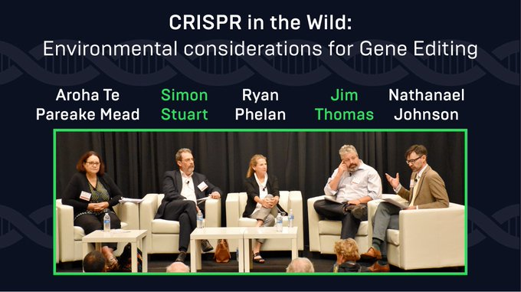
CRISPR para la extinción de especies.

Slide 23
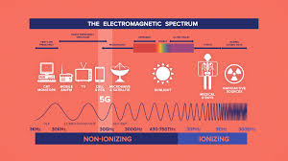
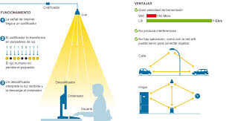
¿Por qué no querer lo mejor? ¿Y el mercado exponencial de datos?

Slide 25
Gracias Jordi Ortega. Ver presentación en video en https://youtu.be/EG2FTU93yIY

